Slide 1

Tesis 1 Presentación Final
Desarrollo de un modelo de aprendizaje profundo para identificar moléculas ARN no codificantes
José Luis Santillán Escudero
20030307
Asesor: Dr. Edwin Rafael Villanueva Talavera

Slide 2
1. Problemática 2. Objetivos 3. Resultados esperados 4. Plan de Proyecto 4.1. Justificación 4.2. Viabilidad 4.3. Alcance y limitaciones 4.4. Riesgos 4.5. EDT 4.6. Cronograma 4.7. Costos
Proyecto de tesis

Slide 3
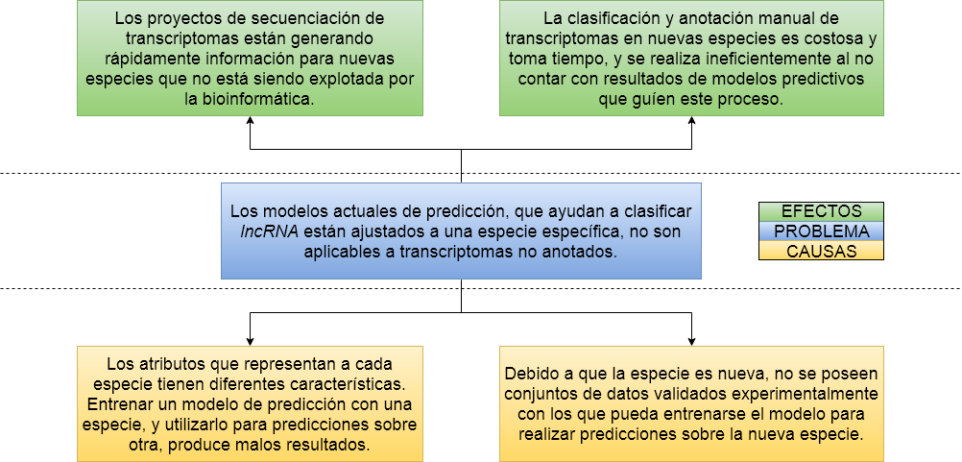
1. Problemática

Slide 4
1. Problemática 2. Objetivos 3. Resultados esperados 4. Plan de Proyecto 4.1. Justificación 4.2. Viabilidad 4.3. Alcance y limitaciones 4.4. Riesgos 4.5. EDT 4.6. Cronograma 4.7. Costos
Proyecto de tesis

Slide 5
Objetivo general
2. Objetivos
Elaborar y evaluar un modelo computacional, basado en aprendizaje profundo, para la identificación de moléculas ARN no codificantes en transcriptomas de especies desconocidas al modelo.

Slide 6
Objetivos específicos
2. Objetivos
O 1. Recopilar y preprocesar un conjunto de datos de transcriptomas para el entrenamiento y validación del modelo algorítmico.
O 2. Implementar la arquitectura del proceso de aprendizaje de máquina y que la misma produzca predictores aceptables.
O 3. Realizar un análisis comparativo de la precisión de los predictores generados contra otro modelo del estado del arte.

Slide 7
1. Problemática 2. Objetivos 3. Resultados esperados 4. Plan de Proyecto 4.1. Justificación 4.2. Viabilidad 4.3. Alcance y limitaciones 4.4. Riesgos 4.5. EDT 4.6. Cronograma 4.7. Costos
Proyecto de tesis

Slide 8
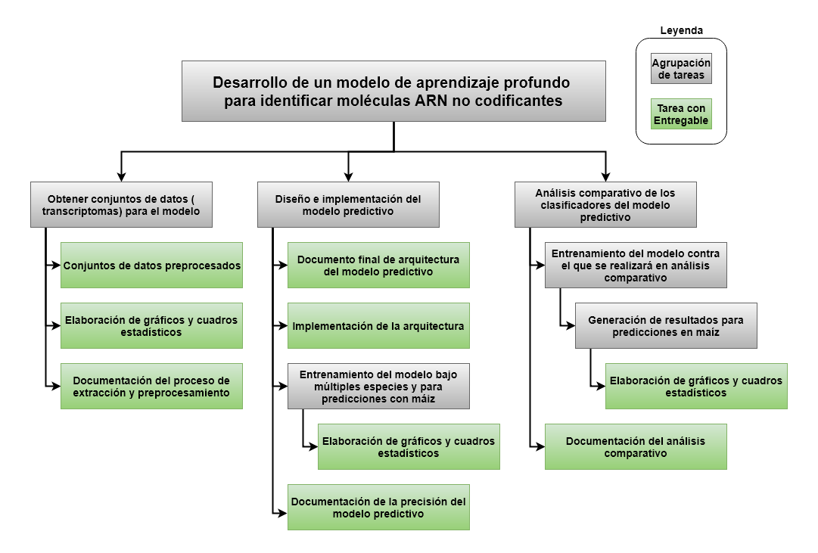
EDT
3. Resultados esperados

Slide 9
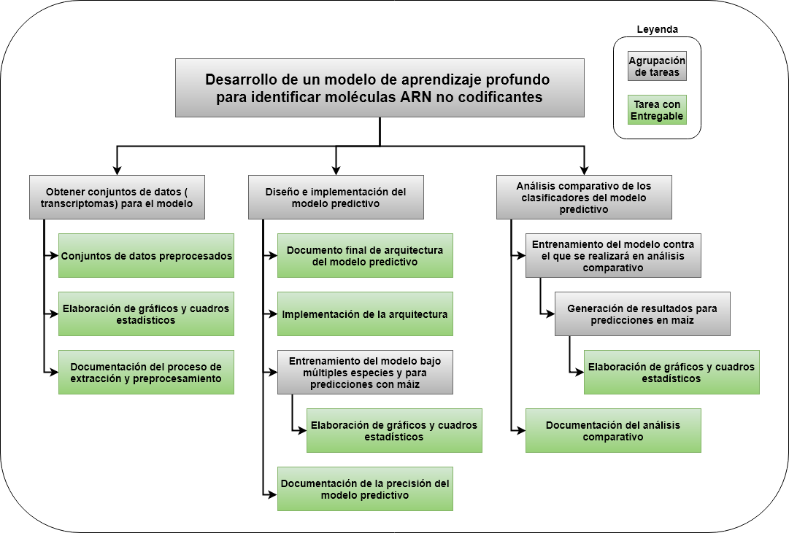




O 1. Recopilar y preprocesar un conjunto de datos de transcriptomas para el entrenamiento y validación del modelo algorítmico.
3. Resultados esperados
R 1. Conjuntos de datos estructurados recolectados y preprocesados de transcriptomas (O1).

Slide 10
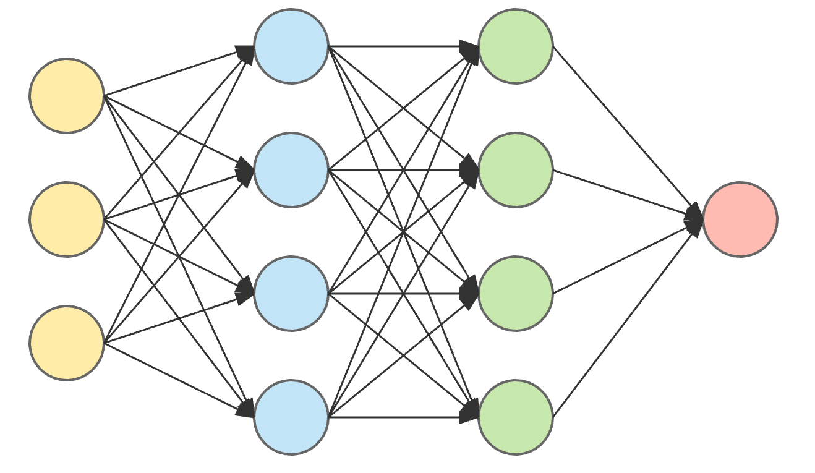
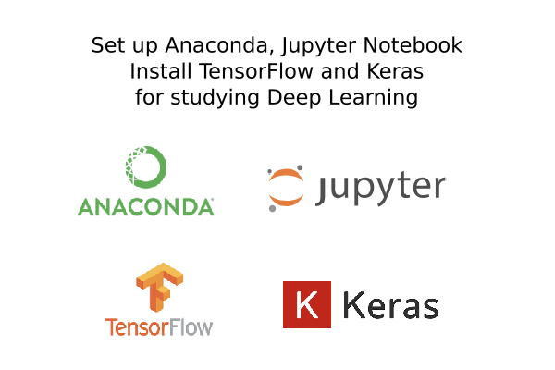
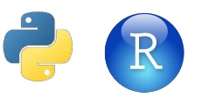
O 2. Implementar la arquitectura del proceso de aprendizaje de máquina y que la misma produzca predictores aceptables.
3. Resultados esperados
R 2. Arquitectura del proceso de Aprendizaje de Máquina.

Slide 11
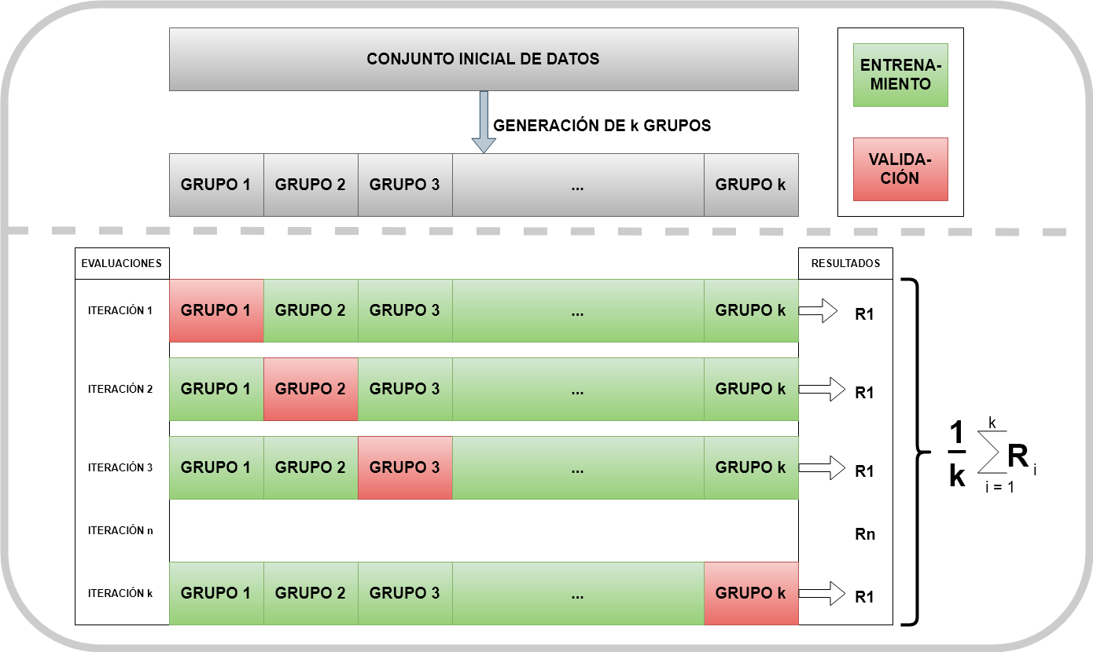
R 2. Arquitectura del proceso de Aprendizaje de Máquina.
3. Resultados esperados
k-fold cross validation (validación cruzada)

Slide 12
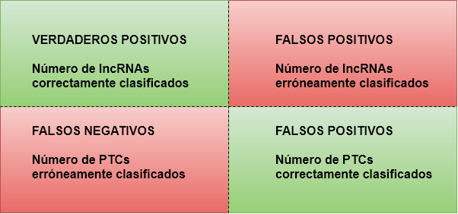
R 2. Arquitectura del proceso de Aprendizaje de Máquina.
3. Resultados esperados
Exactitud = (VP + VN) / (VP + FP + FN + VN)
Precisión = (VP) / (VP + FP)
Exhaustividad = (VP) / (VP + FN)

Slide 13
O 3. Realizar un análisis comparativo de la precisión de los predictores generados contra otro modelo del estado del arte.
3. Resultados esperados
R 3. Análisis comparativo de la precisión de los predictores generados y otro modelo similar del estado del arte.

Slide 14
1. Problemática 2. Objetivos 3. Resultados esperados 4. Plan de Proyecto 4.1. Justificación 4.2. Viabilidad 4.3. Alcance y limitaciones 4.4. Riesgos 4.5. EDT 4.6. Cronograma 4.7. Costos
Proyecto de tesis

Slide 15
Justificación
4. Plan de Proyecto
Modelo computacional predictivo que se pueda entrenar con información de una especie distinta a la que se quiere clasificar.
Herramienta para guiar la anotación experimental sobre especies no anotadas previamente.

Slide 16
1. Problemática 2. Objetivos 3. Resultados esperados 4. Plan de Proyecto 4.1. Justificación 4.2. Viabilidad 4.3. Alcance y limitaciones 4.4. Riesgos 4.5. EDT 4.6. Cronograma 4.7. Costos
Proyecto de tesis

Slide 17
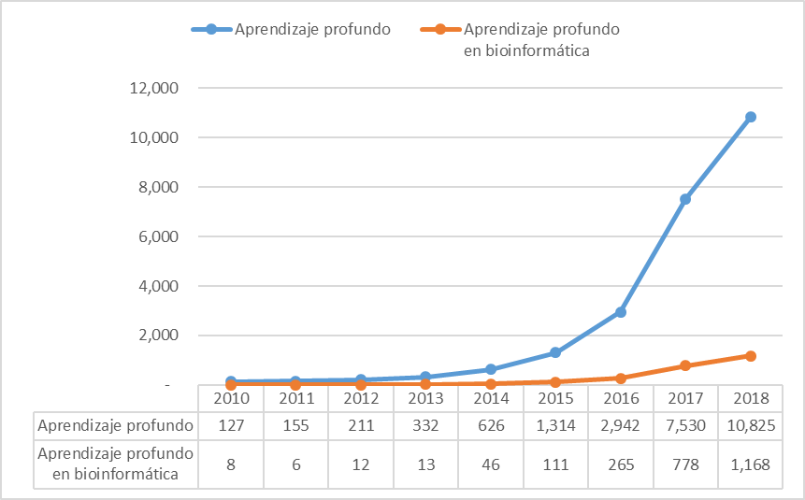
Viabilidad
4. Plan de Proyecto
Aplicación del aprendizaje profundo en bioinformática
Herramientas para proyectos científicos.
Herramientas para proyectos de aprendizaje de máquina.
Apoyo de asesor de proyecto.
Medio ciclo para la implementación.
Disponibilidad gratuita de bases de datos de artículos científicos, transcriptomas, herramientas de desarrollo y GPUs.

Slide 18
1. Problemática 2. Objetivos 3. Resultados esperados 4. Plan de Proyecto 4.1. Justificación 4.2. Viabilidad 4.3. Alcance y limitaciones 4.4. Riesgos 4.5. EDT 4.6. Cronograma 4.7. Costos
Proyecto de tesis

Slide 19
Alcance y limitaciones
4. Plan de Proyecto
Ciencias de la computación
Proyecto exploratorio
PlantSniffer
“Métodos baseados em aprendizagem de máquina para distinguir RNAs longos não-codificadores intergênicos de transcritos codificadores de proteínas” (Vieira, 2018).
LincRNA

Slide 20
1. Problemática 2. Objetivos 3. Resultados esperados 4. Plan de Proyecto 4.1. Justificación 4.2. Viabilidad 4.3. Alcance y limitaciones 4.4. Riesgos 4.5. EDT 4.6. Cronograma 4.7. Costos
Proyecto de tesis

Slide 21
Riesgos
4. Plan de Proyecto
Descripción | Probabilidad | Impacto | Severidad | Síntomas, Mitigación y Contingencia
Cantidad insuficiente de transcriptomas para el entrenamiento y validación de los predictores. | Baja 10% | Alto 90% | Baja 9% | Síntomas: Bajo desempeño del modelo predictivo. Mitigación: Evaluación del estado del arte, analizando si se dio el problema antes. Contingencia: Uso de otras bases de datos de secuenciación de transcriptomas.
Pérdida de información del proyecto por malfunciona-miento o pérdida del equipo donde se trabaja el proyecto. | Media 50% | Alto 90% | Media 45% | Síntomas: Malfuncionamiento de Laptop de trabajo. Hurto. Mitigación: Uso de sistemas de control de versiones para el almacenamiento en la nube de la información. Contingencia: Se tiene una PC adicional de trabajo. Recuperación de fuentes de repositorios en la nube.

Slide 22
1. Problemática 2. Objetivos 3. Resultados esperados 4. Plan de Proyecto 4.1. Justificación 4.2. Viabilidad 4.3. Alcance y limitaciones 4.4. Riesgos 4.5. EDT 4.6. Cronograma 4.7. Costos
Proyecto de tesis

Slide 23
EDT
4. Plan de Proyecto

Slide 24
1. Problemática 2. Objetivos 3. Resultados esperados 4. Plan de Proyecto 4.1. Justificación 4.2. Viabilidad 4.3. Alcance y limitaciones 4.4. Riesgos 4.5. EDT 4.6. Cronograma 4.7. Costos
Proyecto de tesis

Slide 25
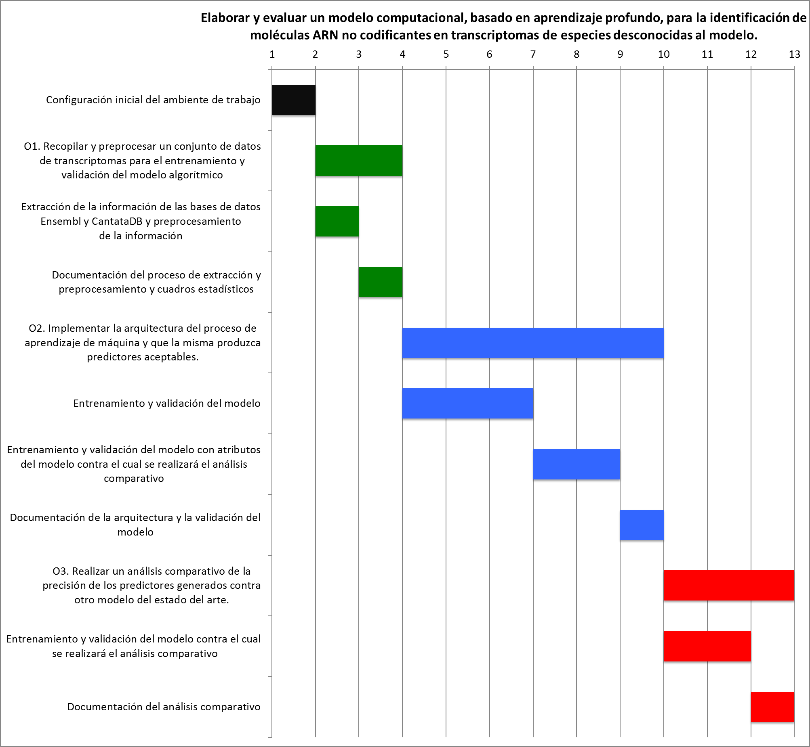
Cronograma
4. Plan de Proyecto

Slide 26
1. Problemática 2. Objetivos 3. Resultados esperados 4. Plan de Proyecto 4.1. Justificación 4.2. Viabilidad 4.3. Alcance y limitaciones 4.4. Riesgos 4.5. EDT 4.6. Cronograma 4.7. Costos
Proyecto de tesis

Slide 27
Costos
4. Plan de Proyecto
Ítem | Descripción |  |  | Unidad | Cantidad | Valor Unidad (S/.) | Monto Parcial (S/.) | Monto Total (S/.)
0 | Costo total del proyecto |  |  | --- | --- | --- | --- | 5,209
1. | Estudiantes o tesistas |  |  | --- | --- | --- | --- | 1,909
1.1 | José Luis Santillán Escudero |  |  | Horas | 336 | 5.68 | 1,909
2. | Otros participantes |  |  | --- | --- | --- | --- | 800
2.1 | Asesor: Dr. Edwin Rafael Villanueva Talavera |  |  | Horas | 40 | 20 | 800
3. | Servicios y consultoría |  |  | --- | --- | --- | --- | 0
 | No aplica.
4. | Materiales e insumos |  |  | --- | --- | --- | --- | 0
4.1 | Acceso a base de datos PUCP |  |  | Costo desconocido
4.2 | Acceso a bases de datos de transcriptomas |  |  | Costo desconocido
5. | Bienes y equipos | Unid1 | Cant1- | Unid2 | Cant2- | - | - | 2,500
5.1 | Computadora | Equipo | 1 | Horas | 100 | 5 | 500
5.2 | Servidor GPU grupo IA-PUCP | Equipo | 1 | Horas | 200 | 10 | 2,000
6. | Pasajes y viáticos | Unid1 | Cant1- | Unid2 | Cant2- | - | - | 0
 | No aplica

Slide 28
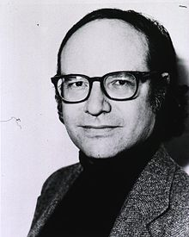
“In the year 2020 you will be able to go into the drug store, have your DNA sequence read in an hour or so, and given back to you on a compact disc so you can analyse it.”
Walter Gilbert, 1980
Premio Nóbel de Química

